Slide 1
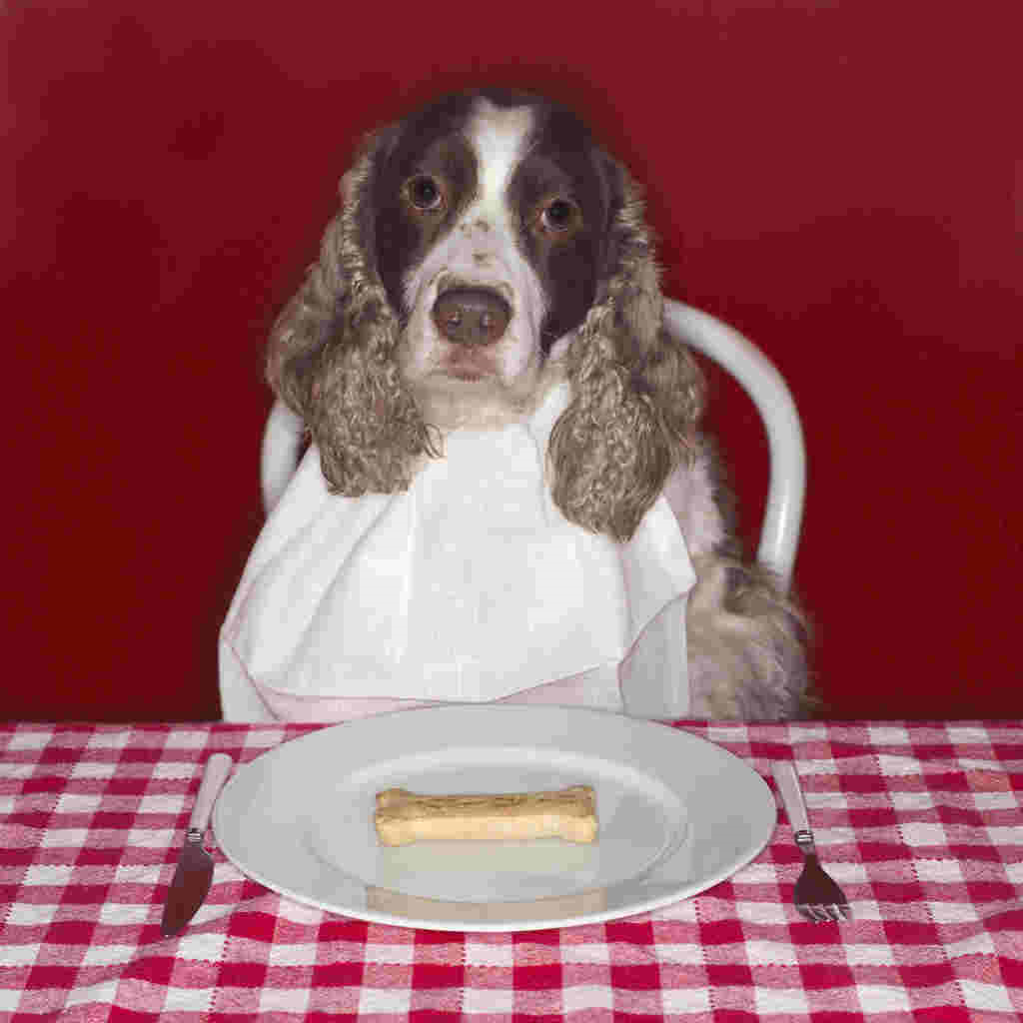
Voeren en Verzorgen
Week 5
Voeding hond en kat

Slide 2
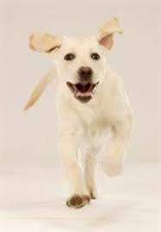
Voeding Hond
De voeding van een hond moet goed aansluiten.
Puppy
Senior
Grootte
Speciale zorg
Rashonden

Slide 3
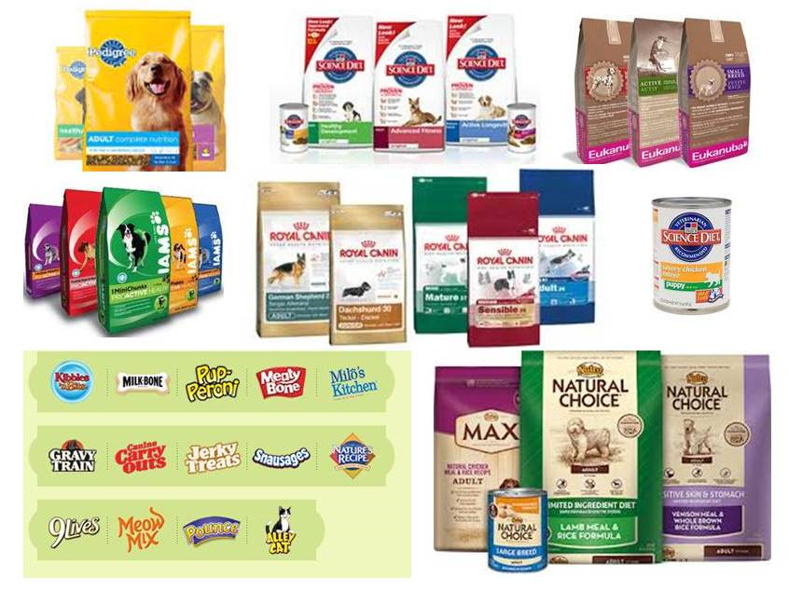
Heel veel merken

Slide 4
https://www.royalcanin.nl/honden/kennis-tips-voor-jouw-hond/voeding/hondenvoer-formaat
https://www.royalcanin.nl/honden/kennis-tips-voor-jouw-hond/voeding/hondenvoer-levensfase

Slide 6
Opdracht
Vul de voedingswijzer in op de site van
Je mag zelf kiezen welke hond
Wat is het advies????

Slide 7
Hoe vaak voeren
Geef kleine en middelgrote volwassen honden liefst twee keer per dag te eten.
Grote honden moeten tenminste twee keer per dag gevoerd worden om de kans op een maagdraaiing te verkleinen.
Geef grote honden daarnaast na het eten minimaal twee uur rust. Dus niet spelen of rennen.

Slide 8
Giftige voedingsmiddelen
(pure) chocolade: shock
druiven en rozijnen: nierschade
knoflook: bloedarmoede hond
alcohol: leverschade en te hoge lichaamstemperatuur
pitten van vruchten: hartstilstand
noten: verlammingsverschijnselen
koolgroenten: maag- darmproblemen

Slide 9
Wat niet doen!
Toevoegen van vitaminen- en mineralenmengsels is niet nodig en kan zelfs schadelijk zijn.
(Orgaan)vlees, vooral van het varken, mag niet rauw gegeven worden en moet dus altijd gekookt worden.
Onvoldoende ontdooid voer of direct uit de koelkast verstrekt voer kan maagdarmklachten geven.
Botjes van kip (en ander gevogelte) of karbonadebotjes kunnen splinteren en ernstige verwondingen in het maagdarmkanaal veroorzaken. Op speciale kauwkluiven of een stevig bot (schenkel of mergpijp) kunnen ze lekker kauwen en het is ook goed voor het gebit.
In principe heeft een hond geen variatie in de voeding nodig.
Plotseling overschakelen op een ander voer kan zelfs buikpijn en diarree veroorzaken. Als het nodig is, schakel dan altijd geleidelijk om (in ongeveer vier dagen) door het oude en het nieuwe voer eerst te mengen.
Honden kunnen soms diarree van melk krijgen
Een hond mag beslist geen chocola laten eten. De cacao bevat een stof die erg giftig voor de hond is.

Slide 10
Voeding kat
https://www.royalcanin.nl/katten/kennis-tips-voor-jouw-kat/voeding/kattenvoer-zorg
https://www.royalcanin.nl/katten/kennis-tips-voor-jouw-kat/voeding/hoe-lees-ik-de-voedingstabel

Slide 11
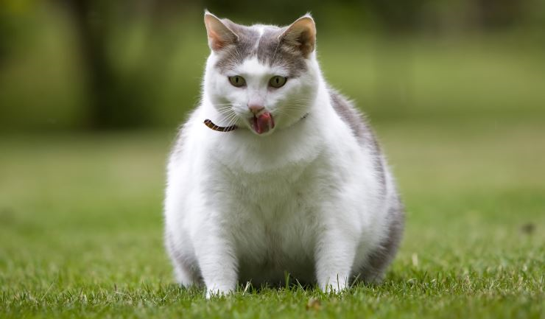
Voeding kat
Afhankelijk van:
Leeftijd
Ras
Speciale zorg

Slide 12
Heel veel merken

Slide 13
Wat niet doen!
(Orgaan)vlees, vooral van het varken, mag niet rauw gegeven worden en moet dus altijd goed gekookt worden
Beschimmeld of bedorven voedsel, voedsel met verlopen houdbaarheidsdatum
Onvoldoende ontdooid diepvriesvoer of direct uit de koelkast verstrekt voer
Botjes van wild en gevogelte zijn scherp en kunnen ernstige verwondingen veroorzaken
Veel ongekookte vis of rauw ei kan een vitaminetekort veroorzaken
Toevoegen van vitaminen- en mineralenmengsels is niet nodig en kan zelfs schadelijk zijn
Hondenvoer als hoofdvoedsel; dit geeft soms tekorten bij de kat
Teveel lever of levertraan; dit geeft een overdosering van vitamine A

